Slide 1
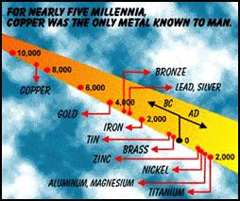
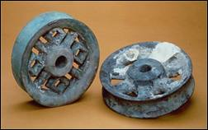
IL RAME E LE SUE LEGHE
Il rame e le sue leghe furono fra i primi materiali metallici prodotti piu' di 5.000 anni fa (ad esempio i bronzi, leghe Cu-Sn sono facilmente fusibili e colabili anche in forme particolari e sufficientemente duri).
Copper-tin pulleys from King Henry VIII's flagship, the Mary Rose, which sank off Portsmouth, England in 1545.
L'impiego del rame e' ancora oggi molto diffuso perche' esso possiede una gamma di proprieta' che nel loro insieme nessun altro materiale di uso industriale puo' vantare.

Slide 2
Le principali proprieta' sono :
elevata conduttivita' elettrica e termica (solo l'argento ha una conduttivita' superiore)
facilita' di formatura ed elevata plasticita' sia a caldo che a freddo con possibilita' di elevato incrudimento
facilita' di entrare in lega con molti altri metalli per dar luogo ad un gran numero di materiali dotati di una gamma vastissima di proprieta'
eccellenti caratteristiche meccaniche anche a bassissima temperatura senza rischio di infragilimento
buona resistenza alla corrosione in molti ambienti
facilita' di elettrodeposizione
facilita' di giunzione mediante elettrodeposizione o brasatura
possibilita' di colorazioni decorative
facilita' nella riutilizzazione dei rottami, sfridi etc.

Slide 3
Lavorabilità alle macchine utensili E’ buona. E’ migliore per gli ottoni (leghe rame-zinco).
Lavorabilità per deformazione plastica E’ buona. Si possono fabbricare semilavorati. Si ha però fragilità se la lavorazione avviene tra i 200 ed i 600 °C. La lavorazione meccanica a freddo fa aumentare la durezza e la resistenza a trazione e fa diminuire l’allungamento.
Fusibilità e colabilità Il rame è fusibile perché fonde a 1084 °C. Le sue leghe fondono a temperature ancora inferiori. La colabilità del rame e delle sue leghe è buona anche se colata del rame presenta difficoltà perché il rame liquido assorbe e discioglie notevoli quantità di gas che, durante la solidificazione, rimangono imprigionati nella massa metallica, originando soffiature.
Il rame allo stato liquido, ed anche alle alte temperature, si ossida formando l’ossidulo di rame Cu2O, provocando fragilità. Per tutto questo è necessario utilizzare disossidanti od atmosfere protettive durante la colata del rame

Slide 4
Saldabilità Il rame e le sue leghe sono saldabili, soprattutto col metodo della brasatura.
Nel caso di saldatura ossiacetilenica, data l’elevata conducibilità termica, occorrono cannelli potenti, e si impiega acetilene depurato e fiamma neutra a bassa pressione di ossigeno.
Nel caso di saldatura elettrica ad arco, data l’elevata conducibilità termica, si ha un eccessivo consumo di corrente per fondere i lembi da saldare.
Nel caso di saldobrasatura occorre preriscaldare ad una temperatura di circa 850 [°C].
- Resistenza alla corrosione E’ buona.
- Resistenza alle basse temperature Il rame non è fragile alle basse temperature.
-Resistenza alle alte temperature Lo scorrimento viscoso dei piani atomici dei reticoli cristallini del rame compare per temperature maggiori di 150 [°C].
L’argento con 0,1 % ed il cromo con l’1 % rendono possibile l’impiego del rame fino a 300 [°C].

Slide 5
Si puo' inoltre sottolineare che:
alcune leghe del rame (specialmente ottoni e alpacche) presentano un'ottima lavorabilita' alle macchine utensili e si possono stampare a caldo
alcune leghe (cuprallumini e cupronichel) hanno una eccezionale resistenza a tutti i tipi di corrosione in acqua marina
ottoni e bronzi possiedono una colabilita' elevata e quindi estremamente facile produrre getti
il rame puro e alcune sue leghe si lasciano smaltare con facilita'
il rame non e' magnetico
Tra le industrie quella produttrice ed utilizzatrice di energia elettrica assorbe piu'del 50% del consumo annuo di rame. Un seconda, grande utilizzatrice e' l'industria chimica (per la conducibilita' termica, resistenza alla corrosione, saldabilita', malleabilita').
L'industria meccanica lo usa in molte macchine utensili. In edilizia il tubo di rame e' molto usato per le sue caratteristiche meccaniche e per la facilita' di giunzione: Il lamierino di rame viene spesso usato per coperture di tetti e facciate.

Slide 6
Conducibilità termica
Il rame ha un coefficiente di conducibilità termica di 372 [J/m · s · °C] La conducibilità è ottima per tutte le leghe del rame.
Conducibilità elettrica
Il rame ha una resistività pari a 0,0167 [Ω]
Il rame è il metallo che ha la maggiore conducibilità elettrica (dopo l’argento); va bene quindi per la costruzione di conduttori elettrici.
Dilatazione termica
Il rame ha un coefficiente di dilatazione termica pari a 17 · 10-6 [1/°C]
Modulo di elasticità
E = 125 Gpa
Densita’ di 8,89 [g/cm ]

Slide 7
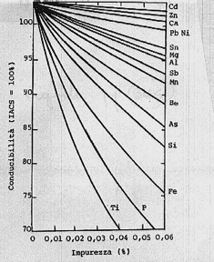
Le principali leghe del rame sono
ottoni (Cu-Zn )
bronzi (Cu-Sn )
cuprallumini (Cu-Al noti come bronzi d'alluminio )
cupronichel (Cu-Ni )
alpacche (Cu-Ni-Zn detti anche argentoni )
Il rame, come le sue leghe, e' usato sia in getti che sotto forma di semilavorati
RAME PURO LEGHE DEL RAME
filo 76% filo 7%
barre e profilati 4% barre e profilati 50%
laminati piatti 8% laminati piatti 32%
tubo 12% tubo 11%

Slide 8
Le norme prevedono due classi di rame in funzione del titolo posseduto
RAME RAFFINATO (Cu>=99,99%)
RAME BASSO LEGATO (Cu>=99%)
Conviene sottolineare che il rame e' il metallo industriale piu'adoperato nel mondo allo stato puro. Questo perche':
il rame rappresenta un elemento fondamentale per ogni apparecchiatura elettrica ed e' quindi essenziale per lo sviluppo tecnologico di ogni paese
facilita' di raffinazione e quindi possibilita' di ottenere metallo molto puro anche partendo da rottami: Circa il 40% del rame proviene da rottami.
RAME RAFFINATO
Si distinguono tre qualita' principali di rame raffinato (99,99% )
rame contenente ossigeno
rame disossidato
rame esente da ossigeno

Slide 9
Rame contenente ossigeno: e' universalmente noto con la denominazione “tough-pitch”. L'ossigeno presente e' sotto forma di ossidulo Cu₂O e, in questo tipo di rame, e' solitamente presente in quantita' 0,02 - 0,05% e deriva dal processo di raffinazione. Durante la solidificazione il Cu₂O forma con il Cu un eutettico che si dispone al bordo di grano. Nella lavorazione a caldo, questa rete di eutettico viene frantumata e dispersa nella massa sotto forma di particelle finissime.
La presenza di quest' ossido ha un ruolo importantissimo nella lavorabilita' a caldo. Infatti a queste temperature, alcune impurezze (Pb e Bi) si scioglierebbero nella matrice infragilendola. Poiche' l'ossigeno ha per questi due elementi un'affinita' molto maggiore di quella per il rame, si formano ossidi stabili con Pb e Bi che non pregiudicano la lavorabilita'. Tuttavia l'ossigeno non deve superare lo 0,06% se si desidera evitare difficolta' durante le lavorazioni a freddo (trafilatura). Dal punto di vista della conduttivita' elettrica, l'ossigeno ha un effetto benefico in quanto si combina con buona parte delle impurezze, che altrimenti rimarrebbero in s.s.; invece si formano ossidi insolubili che non pregiudicano la conduttivita' elettrica. La presenza dell'ossigeno comporta rischi di infragilimento delle matrice per T > 400 C e in presenza di H₂. L' H₂ diffonde velocemente e reagisce con l' O₂ formando “bolle” di H₂O ad elevatissima pressione.

Slide 10
I rami contenenti ossigeno sono disponibili in tre tipi:
rame elettrolitico “tough-pitch” Cu-ETP UNI 5649-65 (ETP = eletrolitic tough pitch)
rame tuogh-pitch raffinato a fuoco, ad elevata conduttivita' elettrica - sigla Cu-FRHC (fire refined high conductivity)
rame tough-pitch raffinato a fuoco per applicazioni non elettriche - sigla Cu-FRTP (fire refined tough pitch)
Applicazioni :
campo elettrico: cavi, conduttori per linee aeree, avvolgimenti motori, trasformatori, contatti, anodi....
campo chimico: bollitori, distillatori, tini, vasche....
campo meccanico : scambiatori di calore, radiatori, guarnizioni, chiodi, rivetti ...
campo civile: grondaie, rivestimenti, decorazioni ...

Slide 11
Rame disossidato: quando nell' utilizzo del rame e' prevista la saldatura si deve utilizzare rame disossidato, ossia rame ottenuto mediante aggiunta di un agente riducente al metallo liquido, dopo la raffinazione e prima della colata. L'agente piu' usato (efficace e di basso costo) e' il fosforo che viene aggiunto come lega madre Cu-P al 15% (altre volte si usa: Li, Na, Ca, B ). L'agente riducente viene aggiunto in eccesso e quindi parte di esso rimane in s.s. nel rame; nel caso del fosforo, esso riduce anche in quantitativi bassissimi la conducibilita' elettrica e quindi i prodotti di questo tipo non hanno applicazioni elettriche (a meno che P < 0,012% ). Il rame disossidato ha una resistenza elevata, una durezza e una resistenza alla corrosione superiori a quelle del rame, ma ha una conducibilità inferiore.
Il rame disossidato e' disponibile come:
Cu disossidato a basso tenore residuo di fosforo
Cu-DLP ( deoxydised low phosphorus)
Cu disossidato ad elevato tenore residuo di fosforo
Cu-DHP (deoxydised high phosphorus )

Slide 12
Rame esente da ossigeno: i catodi selezionati per la loro elevata purezza vengono rifusi in speciali forni elettrici ad induzione nei quali si crea il vuoto e un' atmosfera riducente ma non si effettuano aggiunte di agenti riducenti. Terminata la fusione, si cola il metallo in speciali lingottiere mantenute sotto vuoto: Questo rame non contiene ne' Cu₂O ne' tracce di disossidante e la sua purezza e' >99,95%.
La sigla dei rami esenti da ossigeno e': Cu-OF (oxigen free)
Applicazioni tipiche sono soprattutto nel settore elettrico e in tutti gli impieghi che richiedono elevata conducibilita' senza rischi di rotture per H₂.

Slide 13
ROTTAMI
Vista l'importanza che i rottami rivestono nel mercato del rame vi e' una norma UNI 3398 che caratterizza le categorie di rottami e torniture di rame:
I CATEGORIA: rame rosso elettrolitico in fili, barre etc; con diametro o spessore >=1,5 cm, non bruciati, puliti, assolutamente esclusi i pezzi saldati, stagnati, nichelati, smaltati e ricoperti
II CATEGORIA: rame rosso in:
fili, barre, piatti con diametro o spessore >0,5 mm anche bruciati ma non infragiliti
ritagli di lastre con spessore >0,5mm
demolizioni di caldaie, serbatoi, recipienti con spessore >0,5mm
tubi e spezzoni di tubi con spessore >0,5mm
corone di forzamento di proiettili di artiglieria
Materiale pulito, escluse parti saldate, stagnate...
III CATEGORIA: rame in:
fili con diametro >0,5mm anche stagnati o saldati, bruciati ma non infragiliti
barre, lastre, piatti, tubi con saldature, spessori >0,5mm
vasellame anche stagnato ma esente da Fe
IV CATEGORIA: rame in:
fili con diametro <0,5mm
fili resi fragili
rottami esclusi radiatori e rottami di galvanotipi

Slide 14
CARATTERISTICHE ELETTRICHE DEL RAME
Data l'enorme importanza del rame nel settore elettrolitico, nelle norme viene sempre specificato, per semilavorati destinati ad impieghi elettrici (specialmente fili), il valore minimo della conduttivita' elettrica.
Si usa far riferimento a un valore campione, stabilito dallo I.E.C. (international electrical commision) per il rame ricotto a 20 C, pari a 58 m/Ω⋅mm⋅mm definito nel 1913). Questo valore viene assunto come base percentuale = 100% e in molte norme e' prescritto che la conducibilita' non deve risultare inferiore al 98% di tale valore (cioe' 56,85 ).
Nella pratica commerciale, il rame per usi elettrici raggiunge facilmente conduttivita' dell'ordine del 101% e anche 102%; pezzi purissimi anche il 103,5% (6 m/Ω⋅mm⋅mm).
La conduttivita elettrica del rame e' fortemente influenzata dal tenore di impurezze, soprattutto di quelle che entrano in s.s. (questi atomi, nel reticolo cristallino, ostacolano il moto degli elettroni).
Anche l'incrudimento, in quanto introduce una distorsione del reticolo cristallino, riduce la conduttivita'. Questa riduzione e' comunque inferiore a quella prodotta dalle impurezze (un rame puro che presenti conduttivita' 100% IACS dopo incrudimento ha conduttivita' ≅97%).
Le leghe del rame non possono avere la conduttivita' del rame puro, devono venir selezionate solo quando altre caratteristiche (prop. meccaniche) ne consigliano l'impiego.

Slide 15
Riportiamo le percentuali di impurezze che riducono la conduttivita' al 98%
P ≅ 0,0006%
As ≅ 0,0027%
Al ≅ 0,004%
Fe ≅ 0,012%
Sb ≅ 0,012%
Sn ≅ 0,03%
Si ≅ 0,03%
Zn ≅ 0,05%
Ag, Au, Bi, Cd, Pb, S, Te, O₂ richiedono percentuali > 0,1%.
EFFETTO DELLO STATO FISICO: anche lo stato fisico influenza la conducibilita' del rame. I getti hanno raramente conduttivita' superiori ai 100% IACS (normalmente 75%) sebbene, grazie a trattamenti speciali, si possa ottenere il 95%.
ALTRE CARATTERISTICHE FISICHE DEL RAME
Densita' 8,94 g/cm³ (getti 8,8 - 8,9 g/cm³)
Temperatura di fusione 1083 C
Coefficiente di dilatazione termica 17,7⋅10 ⁻⁶ (20-300 C)
Calore specifico 0.0092 cal/g⋅ C ( a 20 C )
Conducibilita' termica 393,5 W/m⋅K
Modulo di Young 125 GPa

Slide 16
RAME BASSO LEGATO
Sono LEGHE di rame contenenti un elemento aggiunto non superiore all' 1%.
RAME ALL' ARGENTO
Esistono tre qualita' di rame all' argento
1. Cu-LSTP (low silver tough pitch) Ag = 0,02-0,12% , contiene piccole quantita' di Ag e anche ossido di argento
2. Cu-HSTP (high silver tough pitch) Ag = 0,12-0,25%, alto contenuto di Ag, accompagnato dal suo ossido
3. Cu-OFS (oxigen free silver) Ag = 0,027-0,12%, basso contenuto di Ag ma esente da ossigeno
Le tre qualita' del rame all' argento hanno caratteristiche elettriche e termiche molto prossime a quelle del rame. La nuova proprieta' e' il notevole innalzamento della temperatura di ricristallizzazione (sale di 150 C per aggiunte dello 0,08% di Ag). Il rame all' argento incrudito mantiene le sue caratteristiche meccaniche anche a temperature ben piu' elevate di quelle a cui normalmente il rame “ricuoce” ad es. il rame perde le sue caratteristiche meccaniche dopo una ora a 175 C, quello all' argento deve venir portato a temperature >300 C. L' argento aumenta anche la resistenza al creep (es. con Ag = 0,1% il Cu-Ag presenta a 225 C la stessa resistenza al creep di un rame elettrolitico a 130 C).
Le applicazioni sono: lamelle di collettori; avvolgimenti di rotori ove ci siano elevate velocita' periferiche.

Slide 17
RAME AL CADMIO E CADMIO-STAGNO
Le norme prevedono i seguenti materiali
1. Cu-Cd (Cd 0,5-1,5% ) [Cu Cd0,5 - Cu Cd1 - Cu Cd1,5]
2. Cu-Cd-Sn (bronzo telefonico) Cd =0,2-1%, Sn =0,2-1%
L'effetto del cadmio e' molto simile a quello dell' argento, ma in piu' impartisce un' eccezionale resistenza meccanica se il materiale e' incrudito per trafilatura (es. fili sottili raggiungono i 65 kg/mm² con resistenza a fatica del 50% superiore a quella del rame puro).
La conduttivita' elettrica diminuisce al 80-90% IACS.
Viene usato per le linee elettriche e telefoniche tranviarie e ferroviarie.
Il Cu-Cd-Sn ha il suo maggior pregio nell' elevatissimo carico di rottura conferitogli dal Sn (mentre la conduttivita' elettrica cala al 55-75%). Viene sempre piu'sostituito dal Cu-Cd, ma continua ad essere utilizzato ove e' richiesta una elevata σ_{t}.

Slide 18
RAME-TELLURIO RAME-ZOLFO
Cu - Te sigla CuTe: Te = 0,3-0,8%
Cu - S sigla CuS: S = 0,2-0,5%
In entrambi i casi l' elemento alligante e' presente sotto forma di inclusioni microscopiche che favoriscono la formazione di trucioli corti durante la lavorazione dell' utensile.
Questi materiali vengono impiegati nella fabbricazione di prodotti finiti che necessitano contemporaneamente di un' elevata conduzione elettrica e un gran numero di lavorazioni meccaniche, specie su macchine automatiche.
La conduzione e' per entrambi ≅ 95% IACS e la lavorabilita' e' paragonabile a quella dell'ottone da torneria.
Usato per bulloneria, per morsetti, piccoli componenti...

Slide 19
RAME-ARSENICO
Cu-DPA (deoxidised phosphorus arsenical)
As=0.15-0.5% P=0.013-0.05%
(viene chiamato rame disossidato al fosforo con arsenico).
E' caratterizzato da una resistenza all' ossidazione a caldo sensibilmente superiore a quella presentata dalle altre qualita' di rame. L' Arsenico inoltre aumenta la temperatura di addolcimento e quindi aumenta la resistenza al creep. Lo si usa per preriscaldatori, piastre di focolai di locomotive, bruciatori...
Essendo disossidato puo' venir brasato, saldato etc. La presenza di fosforo ne abbassa notevolmente la conduttivita' elettrica, quindi non trova applicazione nel settore elettrico.

Slide 20
LEGHE DA BONIFICA (tempra + rinvenimento)
RAME-CROMO
Aggiungendo circa l'1% di cromo si ottiene una lega da bonifica dotata di
Conducibilita' elettrica maggiore dell' 80% IACS
σ_{t} = 35 kg/mm² (getti) e 41 kg/mm² (semilavorati)
Se poi si fa anche un incrudimento si possono raggiungere σ_{t} = 55 kg/mm².
Il materiale resiste molto bene alle temperature elevate, puo' venire usato anche per lunghi periodi a 350 C. Si fabbricano elettrodi per saldatura a resistenza, componenti di motore a gabbia di scoiattolo destinati a lavorare in condizioni di alta sollecitazione a temperature elevate.
RAME-ZIRCONIO
E' una delle leghe piu' recenti (10-15 anni) ed e' stata sviluppata negli USA per applicazioni su macchine rotanti ad alta velocita' e alta temperatura per componenti aeronautici. Da questo studio e' emerso che l' aggiunta dello 0,15% di Zr al Cu esente da ossigeno produce una lega da bonifica con ottime caratteristiche meccaniche che puo' sostituire la lega Cu-Cr in quanto la conducibilita' elettrica e' maggiore del 90 % IACS, con σ_{t} = 50 kg/mm². Inoltre questa lega e' molto tenace, caratteristica importante per certi componenti come lamelle di collettori con incastro a coda di rondine.

Slide 21
RAME - NICHEL - FOSFORO
Si usa circa l' 1% di Ni e lo 0.2% di P. Si ottiene circa 55-60% IACS e σ_{t} = 55 kg/mm². Si usa per componenti di saldatrici a resistenza per contatti a molla e per parti di sezionatori fortemente sollecitate.
LEGHE DI RAME A TITOLO ELEVATO
Si intendono materiali con tenori variabili tra 1 - 5%.
Sono leghe speciali per applicazioni in cui sono richieste resistenza meccanica e durezza elevate, unite ad una conducibilita' elettrica ancora apprezzabile.
LEGHE NON SUSCETTIBILI DI BONIFICA
Cu-Si-Mn (bronzo al silicio).
In Italia e' in uso solo la lega Cu Si3 Mn1 (Si = 2.7-3.5% Mn = 0.7-1.5%).
Il silicio da' un campo di s.s. α notevolmente ristretto con una solubilita' massima a RT del 3.5%, e quindi con queste leghe non sono possibili trattamenti termici e le proprieta' sono quelle della soluzione solida: possiedono cioe' ottima malleabilita' e duttibilita' a freddo, ottima lavorabilita' a caldo. Possono essere prodotti semilavorati per laminazione, forgiatura, stampaggio, estrusione...

Slide 22
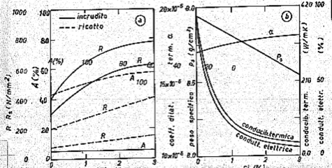
Il rame al Si - Mn e' quindi una lega ad elevata resistenza meccanica
σ_{t} = 60 - 65 kg/mm² ε = 5 - 15% HBr = 100 - 110 kg/mm².
Il principale effetto del Silicio, oltre ad aumentare le caratteristiche meccaniche (il materiale viene indurito per s.s), e' quello di mantenere disossidato il materiale anche in condizioni sfavorevoli (es. durante la saldatura) ed incrementare la resistenza alla corrosione in ambiente caldo
Si usa in ingegneria chimica ed elettrica
per scatole e protezioni antimagnetiche; per molle...

Slide 23
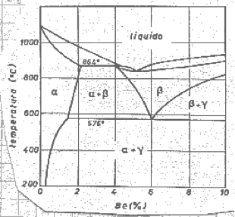
LEGHE DA BONIFICA
RAME-BERILLIO
Con queste leghe si raggiungono le caratteristiche meccaniche piu' elevate tra le leghe industriali del rame.
La lega infatti e' invecchiabile o induribile per precipitazione.
Precipita una fase ricca in Be da una soluzione sovrassatura di rame praticamente puro. La precipitazione avviene durante il lento raffreddamento perche' la solubilita' del Be nella fase a decresce molto con la temperatura
Tutto cio' e' possibile con una tempra di soluzione seguita da un rinvenimento che equivale ad un “invecchiamento artificiale” che produce la precipitazione della fase γ in forma finissima (1h a 200 - 460 C).
I benefici piu' evidenti si ottengono con Be > 1.3%.
Esistono due tipi principali di leghe Cu - Be:
Cu Be 1.7 Co Ni (Be=1.6-1.9% Ni+Co+Fe=0.2-0.6%)
Cu Be2 Co Ni (Be=1.9-2.1% Ni+Co+Fe=0.2-0.6%)
Co, Ni, Fe agiscono come inibitori della crescita del grano.

Slide 24
Allo stato incrudito si ottengono
σ_{t} = 120 - 160 kg/mm², HBr = 400 kg/mm², ε = 4%.
La resistenza alla corrosione e' buona in:
Atmosfera industriale
Atmosfera marina
Acidi organici
H₂SO₄ freddo, HCl freddo e diluito
Soluzioni alcaline fredde o calde se diluite
La resistenza non e' buona invece per:
HNO₃
FeCl₃
Fe₂(SO₄)₃
Hg e i suoi sali
NH₃
Alogeni
Queste leghe vengono utilizzate per molle e contatti in elettrotecnica, parti sollecitate a fatica (diaframmi, soffietti, rele', interruttori, sezionatori...), bulloneria ad alta resistenza, utensili antiscintille.
RAME - COBALTO - BERILLIO
(BRONZO AL BERILLIO)
Cu Co2 Be (Co = 2 - 3%; Be = 0.8 - 0.4%; Ni+Fe max 0.5%)
Buona deformabilita' a freddo e possibilita' di subire invecchiamento.
A differenza della lega Cu-Be ha conducibilita' elettrica piu' elevata e resistenza meccanica piu' bassa.
RAME - NICHEL- SILICIO
Cu Ni2 Si1 (Ni = 1 - 4.5%; Si = 0.4 - 1.3%)
La fase indurente e' il composto Ni₂Si ( in generale si usa la proporzione Ni:Si=2:1). Dopo l' invecchiamento σ_{t} = 65 kg/mm², mantiene pero' una buona duttilita'. La conducibilita' elettrica e' 35 - 40% IACS. La lavorabilita' alle macchine utensili e' circa doppia rispetto al rame puro, piccole aggiunte di Te la avvicinano a quella degli ottoni.
Sono leghe ottime per stampaggio a caldo e a freddo.
Usate per bulloneria e viteria ad alta resistenza, giunti meccanica, parti d' interruttori etc...

Slide 25
LEGHE INDUSTRIALI DEL RAME
In tutte le applicazioni, a determinare la scelta del rame in luogo di altri possibili metalli contribuiscono le seguenti proprieta':
Lavorabilita' a caldo e a freddo
La resistenza alla corrosione
Conducibilita' termica ed elettrica
LEGHE RAME- ZINCO ( OTTONI )
Cu: FCC Zn: EC
Raggio Cu/raggio Zn = 4%
Δelettronegativita' = 0.3%
Quindi le leggi di Hume- Rothery non sono totalmente rispettate ma la solubilita' e' ugualmente notevole
Tra le leghe a base di rame, gli ottoni sono probabilmente quelle piu' diffuse. Conservano la buona resistenza alla corrosione e la lavorabilita' del rame, ma sono assai piu' resistenti meccanicamente.

Slide 26
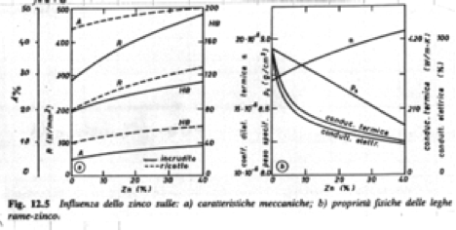
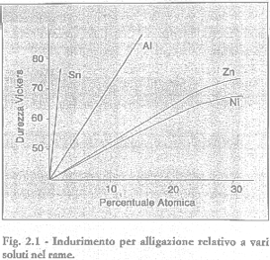
Lo Zn aumenta le proprieta' meccaniche del Cu entrando in soluzione solida
L' effetto cresce linearmente con la percentuale di Zn solo per basse concentrazioni per poi raggiungere un valore limite. Il campo e' tuttavia esteso (circa 37%) per cui l' effetto dello Zn e' significativo anche in confronto allo Sn e allo Al, elementi che danno con il Cu leghe di buone proprieta' meccaniche.
Lo Zn ha anche l' importante vantaggio di mantenere
la malleabilita' tipica del Cu.
In particolare la deformazione a frattura risulta essere
maggiore per gli ottoni che per il rame
Gli ottoni possono essere costituiti esclusivamente di rame e zinco (ottoni binari), oppure contenere piombo (ottoni al piombo) o altri elementi di alligazione (ottoni speciali).

Slide 27
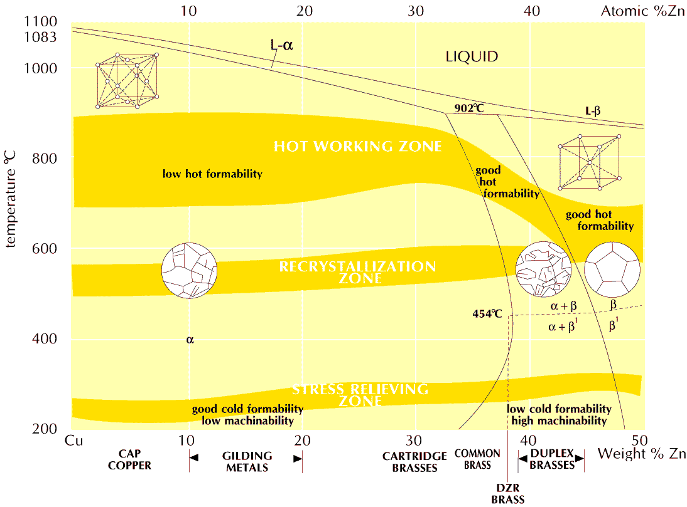

Slide 28
Designazione: tutti gli ottoni vengono designati con i simboli chimici degli elementi di lega. Il primo simbolo Cu indica che si tratto di una lega di rame, del quale non si precisa la percentuale.
Dopo sono riportati i simboli degli altri elementi che caratterizzano la lega, ciascuno seguito da un numero che ne rappresenta la percentuale.
La sigla di designazione puo' essere preceduta dalle lettere:
P = lega da deformazione plastica
G = lega per getti
Es:
G-Cu Zn33 Pb2 Si
P-Cu Zn28 Sn1 As

Slide 29
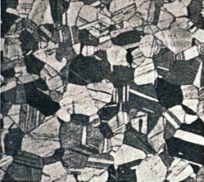
Ottoni a
Lo zinco, fino al 37% in peso circa, forma col rame una soluzione solida monofasica a, con lo stesso reticolo cristallino (cubico a facce centrate) del rame; nel reticolo, lo zinco sostituisce gli “atomi” del rame. Queste leghe vengono denominate ottoni a ed hanno proprietà assai simili a quelle del rame. Sono particolarmente adatte alla deformazione plastica a freddo; le loro caratteristiche meccaniche crescono al crescere del tenore di zinco. La possibilita’ di deformarli a caldo e’ minore e richiede un particolare controllo delle impurezze.
Un ottone ha interamente struttura α quando non contiene piu'del 33% di Zn.
Questi ottoni non subiscono nessuna trasformazione durante il raffreddamento, non e' quindi possibile nessun trattamento termico, solo un incrudimento
Lega G - CuZn30 – soluzione solida α

Slide 30
Gli ottoni con Zn < 20% circa sono comunemente denominati tombacchi o similori. Le loro applicazioni sono solitamente la bigiotteria, la minuteria elettrica imbutita, il rivestimento di elementi architettonici, gli oggetti decorativi.
Le leghe Cu Zn 28 , Cu Zn e 30 Cu Zn 33 sono particolarmente adatte all'imbutitura profonda e allo stampaggio a freddo. Esse vengono adoperate: nella produzione di bossoli per cartucce, di articoli stampati, ricalcati o imbutiti, e di tubetti per radiatori di automobili, ricavati da nastro ripiegato, aggraffato e brasato.
L’ottone Cu Zn 35 ha una struttura prevalentemente alfa a temperatura ambiente con possibile struttura bifasica (α + β) a temperature più elevate. Questa lega viene usata per bossoli di piccolo calibro, per piccoli pezzi stampati a freddo, per accessori di porte e finestre e simili.
L'ottone Cu Zn 37 è, infine, una lega per laminati commerciali da tranciatura, ma viene anche fornito come tubo, barra e filo. Esso è suscettibile tanto di deformazione a freddo che di deformazione a caldo poiché ormai si è prossimi al dominio bifasico α + β.
Il piu’ utilizzato e’ il "70/30", CuZn30 impiegato per produrre anche cartucce. Tubi per scambiatori di calore sono spesso in 70/30 con elementi in lega che migliorano la resistenza a corrosione
Sostanziali quantita’ di leghe alfa sono usate per produrre viti da legno, rivetti e chiusure lampo

Slide 31
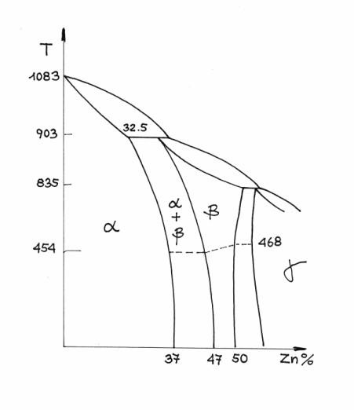
Per tenori di Zn = 37 - 47% si ha la graduale comparsa della fase β (CCC).
La fase β puo' esistere, a seconda della temperatura (450 C), in uno stato “ordinato” (sotto 450C - β') o “disordinato” (sopra 450 - β). Nello stato ordinato, gli atomi di zinco sono disposti entro il reticolo secondo una successione regolare, appunto "ordinata", con un reticolo c.c.c. con gli ioni di Zn ai vertici e con lo ione di Cu al centro. La struttura ordinata e' assai dura e si presta soltanto a modeste deformazioni plastiche, mentre la struttura disordinata e' estremamente plastica e duttile.
Gli ottoni (α+β), quindi, sono essenzialmente delle leghe da deformazione plastica a caldo. Inoltre, con questi tenori di Zn, in fase di riscaldamento parte della fase α si trasforma in β.
Ottoni α+β: la lega piu'rappresentativa e' la lega
MUNTZ (Cu Zn40)
assai plastica a T>750 C ma non a freddo
L’ uso e' quindi limitato a manufatti che subiscono quasi tutta la loro lavorazione plastica a caldo (es. piastre tubiere di grande spessore finite a caldo, barre estruse a caldo e solo raddrizzate a freddo).

Slide 32
l'aggiunta di elementi in lega come Al, Si e Sn produce l'aumento di fase beta
la fase beta negli ottoni alfa-beta riduce la duttilita’ a freddo, incrementando la lavorabilita’ a caldo per estrusione o stampaggio
le leghe alfa-beta sono piu’ resistenti e piu’ economiche contenendo piu’ zinco

Slide 33
OTTONI BETA
Al di sopra del 47% in peso di zinco, la struttura degli ottoni è interamente costituita da fase beta. Gli ottoni beta non sono praticamente deformabili a freddo.
A temperatura ambiente sono molto fragili e quindi sono inadatti alla produzione di semilavorati o di getti, salvo che adeguate aggiunte di lega ne migliorino le caratteristiche strutturali.
Vengono adoperati quasi unicamente come leghe brasanti, poiché il loro intervallo di fusione è assai ristretto e la loro temperatura di incipiente fusione (linea del solido) è inferiore ai 900 °C.
Gli ottoni beta binari si prestano quindi egregiamente alla brasatura di altri ottoni, come pure degli acciai e di altre leghe di uso meccanico.

Slide 34
Ottoni al piombo
Sono leghe di largo consumo. Sono quasi sempre ottoni a struttura alfa + beta, sono essenzialmente destinati solo alla lavorazione alle macchine utensili o allo stampaggio a caldo, con l’aggiunta di piombo, soprattutto per migliorarne le caratteristiche ai lavorabilità alle macchine utensili. Il Pb è insolubile nella loro matrice, allo stato solido, e si presenta come inclusioni che agiscono da punti di rottura fragile del truciolo durante il taglio all'utensile. L'azione rompitruciolo svolta dal piombo è di estrema importanza nel caso della lavorazione alle macchine utensili automatiche, ove essa elimina la produzione di bave e fornisce ottime qualità della superficie.

Slide 35
Il piombo, però, non è molto favorevole alla deformazione plastica a caldo e a freddo, perché esso tende a fondere entro la matrice, rendendola fragile; perciò, nelle leghe destinate allo stampaggio a caldo, il tenore di piombo viene mantenuto su livelli alquanto bassi.
Gli ottoni al piombo sono commercialmente noti col termine di ottoni da torneria o di ottoni da stampaggio a caldo.
Vengono usati nella produzione di viteria, bulloneria, minuteria metallica varia, rubinetteria, maniglie, raccorderia, pezzi che vengono tutti ottenuti partendo da barra lavorata all'utensile o da barra stampata a caldo, ma che quasi sempre richiedono una finitura alle macchine utensili. In ottone al piombo vengono anche realizzati piccoli getti (rubinetteria, valvolame, ecc.) destinati alla successiva finitura alle macchine utensili.

Slide 36
Ottoni speciali
Sono leghe contenenti, oltre al rame e allo zinco, quantità variabili di uno o più metalli, come stagno, alluminio, nickel, ferro, manganese, silicio, ecc., in tenori non superiori al 10% circa, e nelle quali risultano esaltate le proprietà meccaniche e la resistenza alla corrosione.
Se l’elemento aggiunto è presente in quantità inferiori al suo limite di solubilità, esso può far variare la configurazione del diagramma di stato Cu – Zn, comportandosi come se al tenore iniziale di Zn fosse stata aggiunta una quantità di zinco proporzionale al tenore dell’elemento in questione. Sono quindi sostanzialmente delle leghe che risultano a struttura mista o addirittura beta.

Slide 37
Se l'elemento d'aggiunta à presente in tenori superiori al suo limite di solubilità, una parte di esso rimarrà allo stato libero, o sotto forma di composti intermetallici. Gli elementi di a1igazione vengono aggiunti per migliorare una o più delle caratteristiche meccaniche o tecnologiche.
- Alluminio: aumenta le caratteristiche meccaniche e la resistenza alla corrosione; aumenta notevolmente la plasticità a caldo
- Stagno: aumenta le caratteristiche meccaniche e soprattutto la resistenza alla corrosione
- Manganese: svolge un'energica azione disossidante, affina il grano e au- menta la resistenza meccanica
- Ferro: affina il grano ed aumenta la resistenza meccanica ma, in tenori superiori allo 0,5% precipita come fase separata particolarmente soggetta a corrosione
- Nickel: totalmente solubile negli ottoni, aumenta sia la resistenza meccanica sia quella alla corrosione chimica.
Questi vari elementi vengono aggiunti singolarmente o in combinazione. Si possono distinguere due classi di ottoni speciali
- ottoni speciali resistenti alla corrosione (ottone all’Al - Cu Zn 21 A1 2 e ottoni allo Sn - Cu Zn 33 Sn l (ottone navale); Cu Zn 28 Sn l (ottone Ammiragliato).
- ottoni speciali ad alta resistenza noti come bronzi al manganese con proprieta’ vicine ai bronzi

Slide 38
L’aggiunta di un terzo elemento alle leghe Cu-Zn può essere considerata equivalente, agli effetti di un’eventuale modificazione strutturale, all’aggiunta (o sottrazione di zinco) in quantità proporzionale a quella dell’elemento stesso. La costante di proporzionalità, denominata coefficiente di equivalenza, varia da un elemento all’altro.
allungamento percentuale A
carico unitario massimo Rm
Le curve riguardanti gli ottoni (lega Cu Zn) sono tratteggiate a lineette
Le curve riguardanti i bronzi (lega Cu Sn) sono tratteggiate a tratto e punto

Slide 39
PROPRIETA’
Resistenza all’usura
Sonorità
Durata nel tempo
LEGHE RAME - STAGNO
Bronzi
I bronzi allo stagno, o bronzi propriamente detti, sono le più antiche leghe di rame. Essi sono disponibili tanto come leghe da deformazione plastica che come leghe da fonderia.
Solo i bronzi da deformazione plastica sono leghe binarie, ed anche in tale caso, per evitare nella matrice delle inclusioni di biossido di stagno (SnO₂) dovute ad ossidazione del bagno fuso, contengono sempre un po' di fosforo (inferiore allo 0,4 %) come disossidante. Per questa ragione, i bronzi da deformazione plastica sono detti anche bronzi fosforosi o al fosforo.
A temperatura ambiente, le leghe rame-stagno sono costituite da fase alfa (soluzione solida primaria), relativamente plastica e deformabile. Perciò, le leghe classiche da semilavorati sono la
Cu Sn4 Cu Sn6 Cu Sn8
Le caratteristiche meccaniche dipendono dal tenore di stagno.
Pezzi di macchine notevolmente sollecitati, di ingranaggi, di reti metalliche, di molle, specie per applicazioni elettrotecniche, di componenti di apparecchiature esposti a vapore o ad ambienti acidi, salini o alcalini.

Slide 40
Bronzi da fonderia
I bronzi da fonderia sono sempre complessi, vale a dire contengono sempre zinco e/o piombo.
Il tenore di stagno difficilmente supera il 15 per cento. Le leghe di uso più comune sono
Cu 5 Sn10 Zn2
Cu Sn8 Zn4
Cu Sn8 Zn4 Pb1
Cu Sn6 Zn4 Pb2,
le prime: due venendo impiegate per getti generici, mentre le ultime sono adottate specialmente per getti da lavorare successivamente alle macchine utensili.
Per tenori superiori di Zn e Pb, si ottengono i cosiddetti "bronzi con zinco" o "bronzi con zinco e piombo" (Cu Sn5 Pb5 Zn5, Cu Sn3 Pb7 Zn9), che vengono adoperati nella produzione di corpi di pompe e di valvole, di raccordi, di componenti navali, di bronzine e cuscinetti, di viti senza fine, campane.

